Slide 1
ВСЕРОССИЙСКОЕ СОВЕЩАНИЕ
«СОСТОЯНИЕ И ПЕРСПЕКТИВЫ РАЗВИТИЯ ГОСУДАРСТВЕННОГО ГЕОЛОГИЧЕСКОГО КАРТОГРАФИРОВАНИЯ ТЕРРИТОРИИ РОССИЙСКОЙ ФЕДЕРАЦИИ И ЕЕ КОНТИНЕНТАЛЬНОГО ШЕЛЬФА»
Карта прогноза на нефть и газ в комплектах Госгеолкарты-1000/3 как информационная основа оценки потенциала территории Российской Федерации и ее континентального шельфа на углеводородное сырье
Ларичев А.И.
(ФГБУ «ВСЕГЕИ»)
23–25 апреля 2019 года, ФГБУ «ВСЕГЕИ», Санкт-Петербург

Slide 2
СОСТОЯНИЕ РАБОТ ПО СОСТАВЛЕНИЮ КАРТ ПРОГНОЗА НА НЕФТЬ И ГАЗ В КОМПЛЕКТАХ ОБЯЗАТЕЛЬНЫХ ПРИЛОЖЕНИЙ ГК-1000/3
Notes:
Карты прогноза нефти и газа в составе листов Геолкарты 1000/3 выполнялись в первую очередь на территориях хорошо изученных НГП и по территориям слабоизученных районов с высокими перспективами нефтегазоносности. На этом слайде отражена изученность территорий НГП РФ съемочными работами на нефть и газ. Розовым и зеленым цветом показаны листы завершенные с картами и схемами прогноза УВ. Таких листов 114. Светлокоричневый и бирюзовый цвет – это листы в работе. Их 38. В 20 и 25 годах планируется завершение работ по 14 листам. Таким образом, большая часть НГП РФ закрыта миллионными листами третьего поколения.

Slide 3
ДИНАМИКА ВЫПОЛНЕНИЯ РАБОТ ПО СОСТАВЛЕНИЮ
КАРТ ПРОГНОЗА НА НЕФТЬ И ГАЗ
Состояние изученности картами ПНГ территории нефтегазоносных
провинций (% общей площади)
Распределение завершенных карт (схем) ПНГ по годам
Кол-во листов
Годы работ
Всего завершенных листов с картами (схемами) ПНГ - 114
Notes:
Степень покрытия территории НГП РФ картами прогноза на нефть и газ Восточно-Баренцевской, Западно-Сибирской, Прикаспийской,Тимано-Печорской составляет 100 %.
Более 50% - на территории Волго-Уральской и Лено-Тунгусской (87%), Лено-Вилюйской (63%), Мезенской (84%), Северо-Кавказско-Мангышлакской (70%).
Степень покрытия территории остальных провинций составляет менее половины площадей. Минимальные - Восточно-Арктическая (8%) и Черноморская (17%).

Slide 4
ИЗУЧЕННОСТЬ ТЕРРИТОРИЙ НЕФТЕГАЗОНОСНЫХ ПРОВИНЦИЙ РФ
МЕТОДАМИ ОГТ и МОВ
Notes:
На этом слайде показано, что большая часть территории РФ с высокой сейсмической изученностью закрыта картами ПНГ

Slide 5
ИЗУЧЕННОСТЬ ТЕРРИТОРИИ ЛИСТОВ ГК-1000/3 ГЛУБОКИМ БУРЕНИЕМ
Notes:
Картами ПНГ закрыты также и территории с высокой буровой изученностью

Slide 6
СХЕМА ИЗУЧЕННОСТИ ГК-1000/3 С ОЦЕНКОЙ ПЕРСПЕКТИВ НЕФТЕГАЗОНОСНОСТИ ОСАДОЧНЫХ БАССЕЙНОВ РФ
Плотности ресурсов УВ
по ВНИГНИ, 2012 г.
Notes:
Это карта перспектив нефтегазоносности НГП РФ из отчета по количественной оценке 2012 года (ВНИГНИ) показывает, что наиболее перспективные территории уже полностью закрыты картами ПНГ. К сожалению на этой карте плотности ресурсов не дифференцировались внутри НГО и авторы показали усредненные плотности ресурсов по НГО. Это создавало дополнительные трудности при составлении карт прогноза НГ в миллионных листах.

Slide 7
СХЕМА ИЗУЧЕННОСТИ ГК-1000/3 С ОЦЕНКОЙ ПЕРСПЕКТИВ НЕФТЕГАЗОНОСНОСТИ ОСАДОЧНЫХ БАССЕЙНОВ РФ
Плотности ресурсов УВ
по карте ТЭР (2014 г.)
Notes:
При составлении карты ТЭР в 2012г. Мы отказались от такого подхода и выполнили дифференцированную оценку плотности ресурсов не по НГО, а по структурам различных рангов.

Slide 8
ИЗУЧЕННОСТЬ ТЕРРИТОРИИ ЛИСТОВ ГК-1000/3 С ДЕЙСТВУЮЩИМИ ЛИЦЕНЗИЯМИ НА УВС
Notes:
Завершенные листы с картами ПНГ закрывают большую часть территории распределенного фонда недр.
Это территория Западно-Сибирской НГП, которая является наиболее изученной и самой крупной по запасам провинцией РФ, в пределах которой большая часть перспективных земель находится в распределенном фонде недр. Подготовлены и частично изданы карты ПНГ по территории Тимано-Печорской НГП, которая также отличается высокой степенью геолого-геофизической изученности и где большая часть перспективных земель находится в распределенном фонде недр.
К первоочередным территориям, где были завершены работы по составлению карт ПНГ, относятся наиболее перспективные и сравнительно хорошо изученные южные районы Лено-Тунгусской НГП, расположенные в зоне действия ВСТО.

Slide 9
КАЧЕСТВЕННАЯ ОЦЕНКА ЭФФЕКТИВНОСТИ ГЕОЛОГО-СЪЕМОЧНЫХ РАБОТ М 1:1 000 000 ПО КАРТАМ ПРОГНОЗА НА НЕФТЬ И ГАЗ
Количество лицензий, проданных после проведения работ ГК-1000/3
Кол-во лицензий
Нефтегазоносные
провинции
ЛУ, проданные после проведения работ
ЛУ, проданные до проведения работ
Всего продано лицензий - 885
Notes:
Выскажу некоторые соображения относительно эффективности и востребованности карт прогноза на нефть и газ, составленных в составе миллионных листов. Об этом может косвенным образом показывать анализ продаж ЛУ. На этом слайде показано, что более 800 ЛУ было распределено после проведения геологической съемки.
Следует отметить, что материалы Госгеолкарты – третьего поколения в целом и материалы карт ПНГ в частности, имеют высокий уровень востребованности со стороны научных, геолого-геофизических сервисных предприятий и нефтегазовых компаний, о чем свидетельствует ежегодное большое количество обращений на сайт ВСЕГЕИ и большое количество скачиваний материалов, в том числе цифровых моделей, содержащих базы данных.

Slide 10
РАБОТЫ, ВЫПОЛНЕННЫЕ ВО ВСЕГЕИ ЗА СЧЕТ ВНЕБЮДЖЕТНЫХ ИСТОЧНИКОВ И ПО ГОСУДАРСТВЕННЫМ КОНТРАКТАМ В 2006-2018 Г.Г.
Заказчики | Сроки работ | Количество договоров | Финансирование (млн. рублей)
Управление по нефти и газу Роснедра | 2006-2014 гг. | 20 | 353
Российские НК: «Роснефть», «Лукойл», «Газпром», «Башнефть», «Сургутнефтегаз» и их дочерние организации; Зарубежные НК: «Тоталь», «Статойл» | 2006-2018 гг. | 47 | 482
ВСЕГО |  |  | 835
Notes:
Доказательством эффективности работы по картам третьего поколения является также и число обращений во ВСЕГЕИ со стороны сервисных предприятий и нефтяных компаний для участия в конкурсах по объектам, которые выставлялись нефтяными компаниями. Всего за период с 2006 по 2018 годы нами было выполнено 67 договорных работ на общую сумму 835 млн. рублей. На этом слайде показаны районы работ по выполненным договорам в пределах НГП РФ

Slide 11
СХЕМА ИЗУЧЕННОСТИ ГК-1000/3 С ТЕКУЩИМИ И ПЛАНИРУЕМЫМИ
НА 2019-2025 ГГ. ОБЪЕКТАМИ ГРР НА НЕФТЬ И ГАЗ
Notes:
На части листов геологическая съемка миллионного масштаба будет проводиться одновременно с ГРР на нефть и газ. На этом слайде планируемые объекты ГРР на нефть и газ показаны красным цветом, а текущие еще не завершенные объекты показаны синим.

Slide 12
СХЕМА ИЗУЧЕННОСТИ ГК-200/2,
ТЕКУЩИЕ И ПЛАНИРУЕМЫЕ РАБОТЫ НА 2019-2021 ГГ.
Notes:
Большинство листов ГК – 200 выполняются и завершены за пределами НГП. А листы завершенные в пределах НГП не содержат в комплектах Карты прогноза на нефть и газ. Предлагается в районах Сибирской платформы, где запланированы ГРР на углеводороды и где возможно наличие перспективных объектов на твердые полезные ископаемые поставить работы по листам ГК -200.

Slide 13
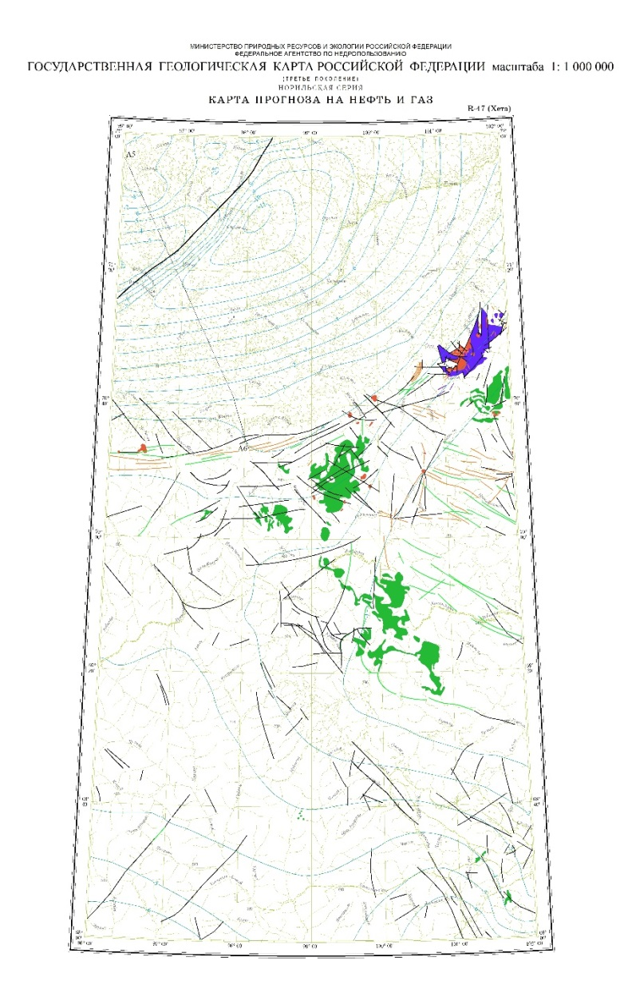

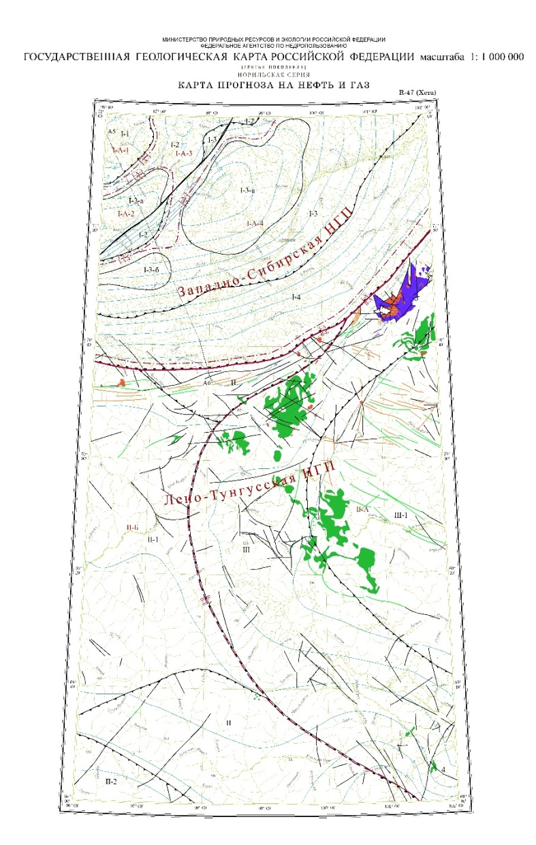
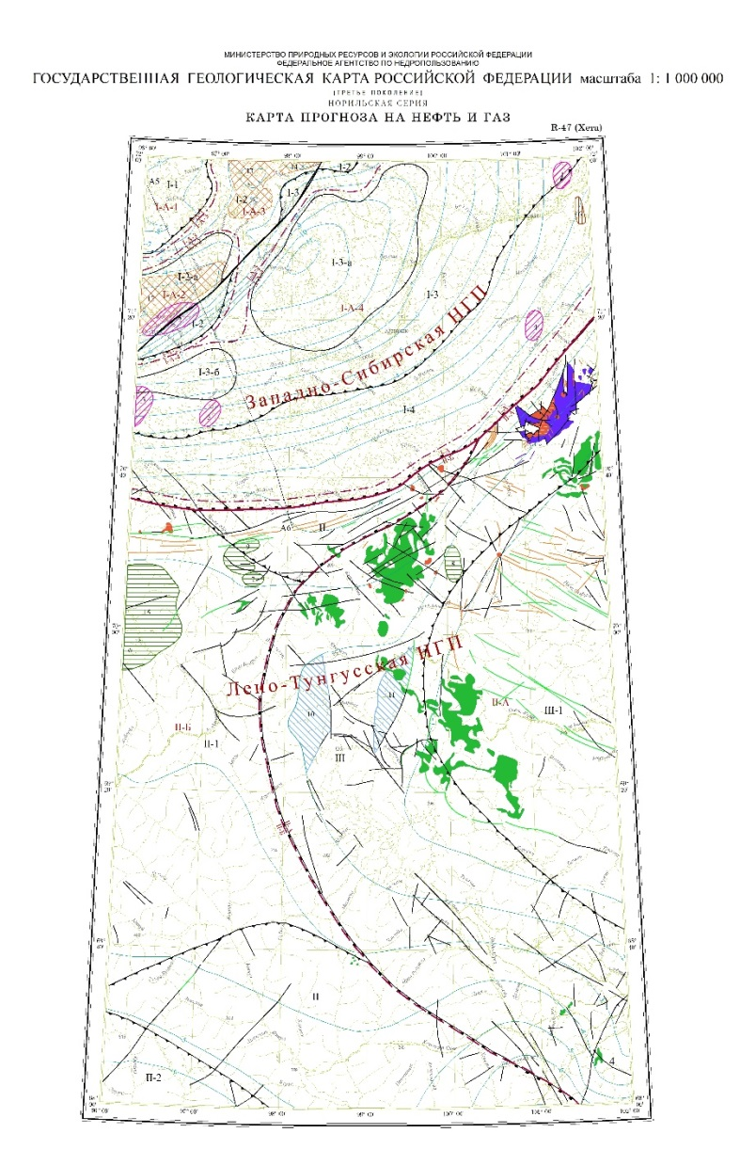
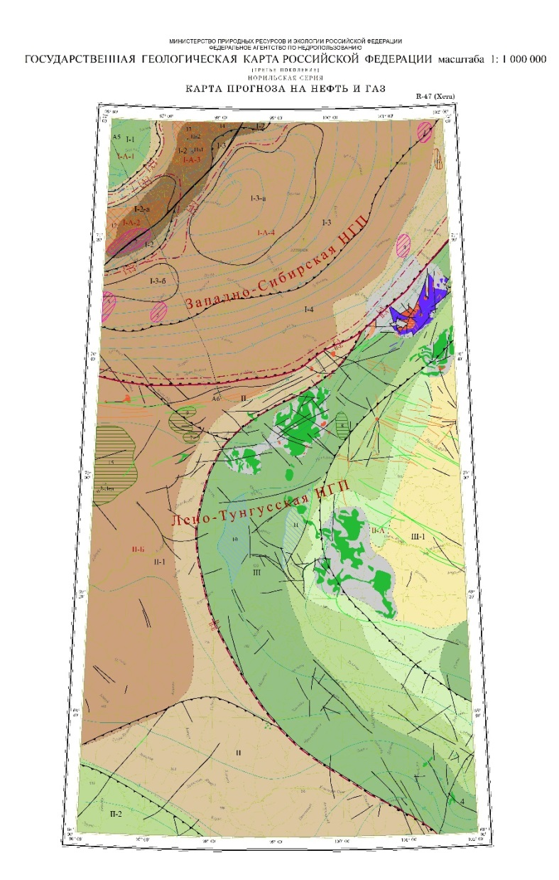
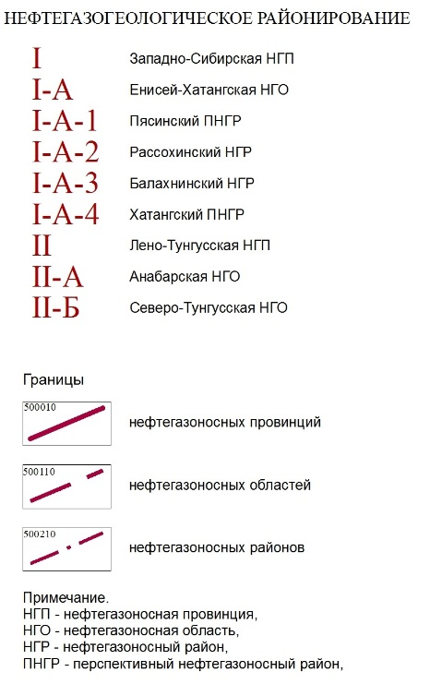
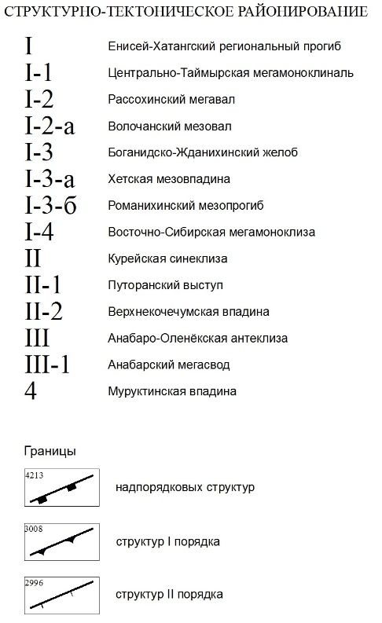
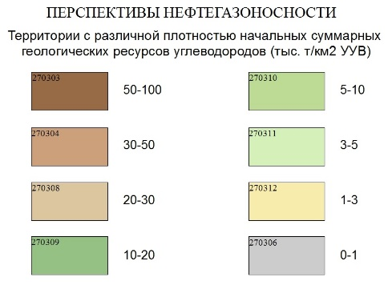
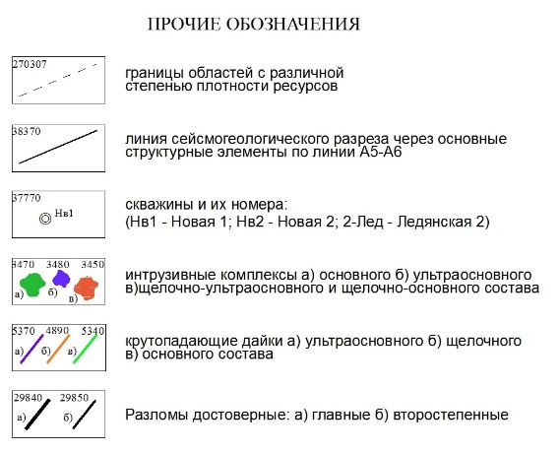
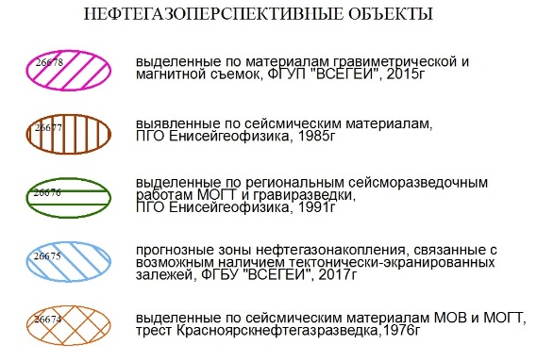
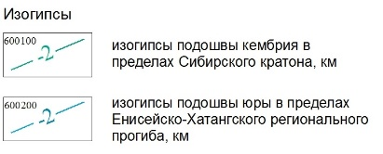
КАРТА ПРОГНОЗА НА НЕФТЬ И ГАЗ
Notes:
В соответствии с требованиями методического руководства по составлению Госгеолкарты миллионного масштаба третьего поколения Карты прогноза на нефть и газ являются необходимой частью комплекта карт геологического содержания и составляются с целью уточнения перспектив нефтегазоносности осадочных бассейнов, оценки начальных суммарных геологических ресурсов углеводородов (НСР УВ) и формирования баз данных определяющих перспективы нефтегазоносности территории листа. (clic)
Согласно Методическому Руководству [1], объектами картографирования Карт прогноза на нефть и газ являются подразделения структурно-тектонического, (clic)
нефтегеологического районирования и (clic)
нефтегазоперспективные объекты, (clic)
площади с различной удельной начальной плотностью суммарных геологических ресурсов УВ,

Slide 14
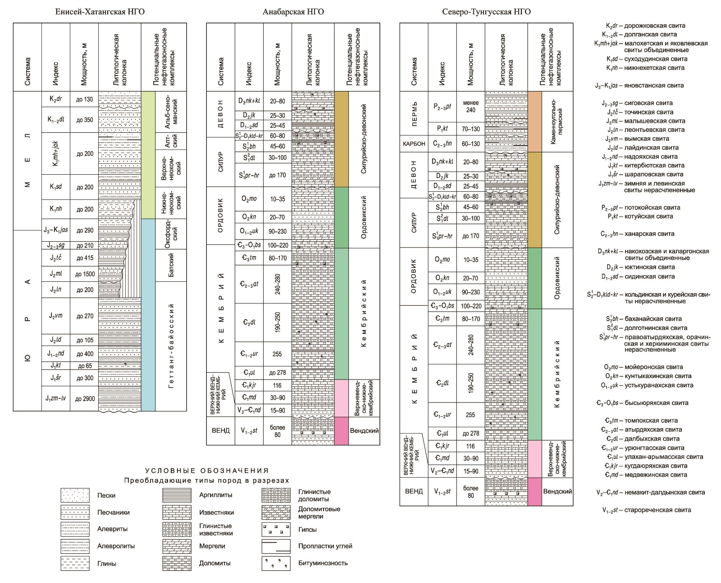
ПОЛОЖЕНИЕ НЕФТЕГАЗОНОСНЫХ КОМПЛЕКСОВ В СВОДНЫХ РАЗРЕЗАХ
ОСНОВНЫХ ЭЛЕМЕНТОВ НГГР
Notes:
В зарамочном оформлении карты ПНиГ илюстрируются геологическим разрезами, опорными разрезами скважин или стратиграфическими колонками по основным нефтегазоносным комплексам, с выделением нефтематеринских толщ, пластов-коллекторов и основных флюидоупоров;

Slide 15
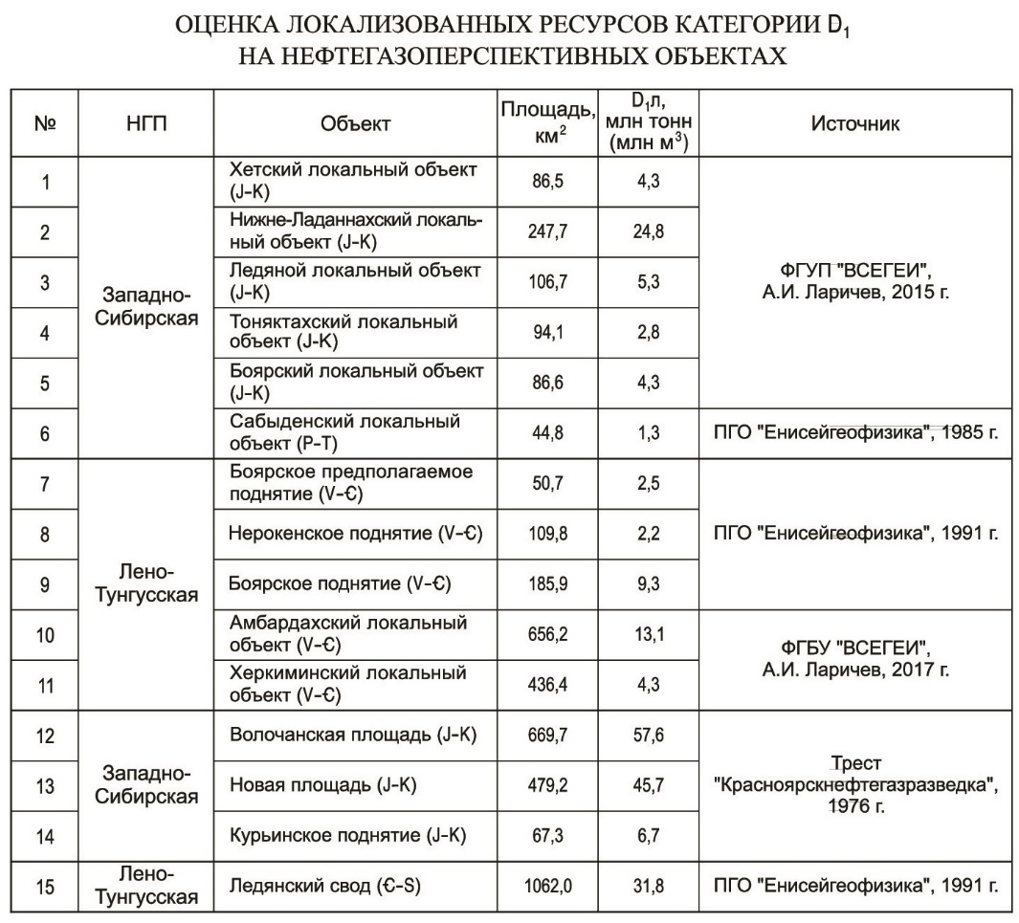
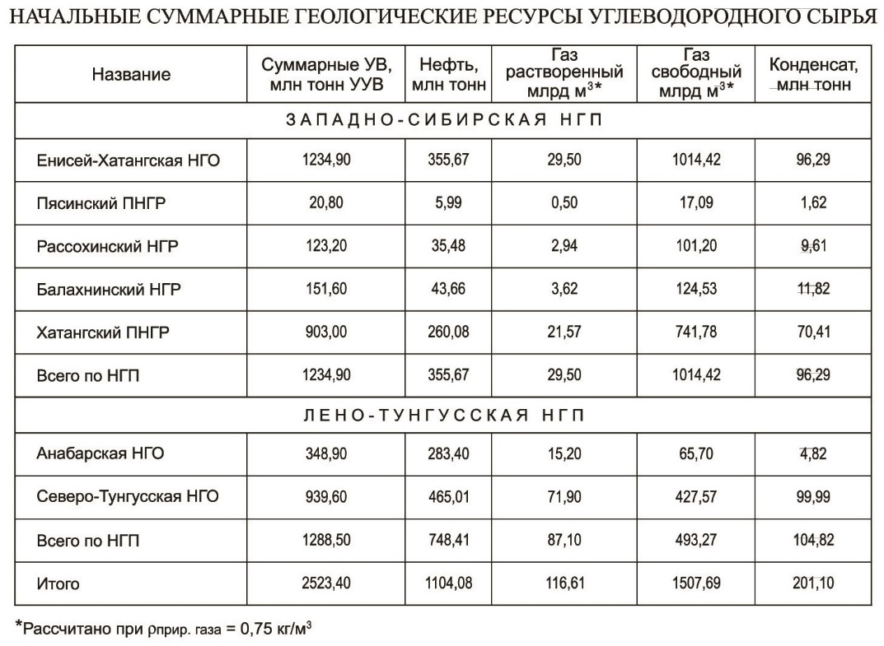
СТРУКТУРА НАЧАЛЬНЫХ СУММАРНЫХ РЕСУРСОВ УУВ
И ОЦЕНКА РЕСУРСОВ КАТЕГОРИИ Dл
Notes:
По территории листа выполняется количественная оценка перспектив нефтегазоносности и в табличной форме приводится структура ресурсов и оценка ресурсов категории Дл

Slide 16
ЦИФРОВАЯ МОДЕЛЬ КАРТЫ ПРОГНОЗА НА НЕФТЬ И ГАЗ
R47
Рабочая цифровая модель (Shp файлы)
R47_MAK
Итоговая цифровая модель, подготовленная для печати
R47_ZAP
Объяснительная записка
R47_DB
Сопровождающая база данных
R47_DKM
Сопроводительная документация
Текст слайда
NAFT
Карта прогноза на нефть и газ
MAKET
В формате PDF, JPG
Текст
FAKT
первичные данные
NRES
ARC
Карта в проекте ArcGis
Иллюстрации
ANALIZ
результаты аналитических исследований
NDRUD
NDPRO
Приложения
ETALON информация о стратотипах и петротипах
NMRAN
STRAN
Таблицы
POLISK информация о месторождениях нефти и газа
ISLN
PHYS
IZUCH
материалы по изученности
CHEM
NPROG
OOBS
Notes:
Хранилищем всей информации необходимой для количественной оценки перспектив нефтегазоносности является цифровая модель карты прогноза на нефть и газ. Она содержит рабочую цифровую модель в виде шейп-файлов, итоговую цифровую модель подготовленную для печати; объяснительную записку ; сопровождающую базу данных и сопроводительную документацию

Slide 17
СТРУКТУРА ЦИФРОВОЙ МОДЕЛИ КАРТЫ ПРОГНОЗА НА НЕФТЬ И ГАЗ
NAFT
Плотность прогнозных
ресурсов нефти и газа
Элементы нефтегазо-геологического
районирования
Объекты наблюдения
(скважины)
Месторождения
нефти и газа
Нефтегазо-
перспективные
объекты
NRES
NDRUD
ND
P
RO
NMRAN
OOBS
Структурно-тектоническое
районирование
Изолинии
(изопахиты)
Геофизические
аномалии
Геохимические
аномалии
Прогноз
нефтегазоперспективных
структур
S
TRAN
I
SLN
PHYS
CHEM
N
P
ROG
Notes:
Так выглядит структура цифровой модели карты прогноза на нефть и газ. Не стану озвучивать внутреннее содержание цифровой модели. На слайде всё хорошо читается. Добавлю, что в цифровой модели часто содержится много больше информации, чем на карте, так как из-за ограничений масштаба не все можно изобразить на карте прогноза и в зарамочном оформлении.

Slide 18
СТРУКТУРА БАЗЫ ДАННЫХ ЦИФРОВОЙ МОДЕЛИ
БАЗА ДАННЫХ
Материалы
по изученности
Первичные данные
Результаты
аналитических
исследований
Информация
по месторождениям
Н и Г
IZUCH
FACT
Информация
о стратотипах
и петротипах
ANALIZ
POLISK
ETALON
Notes:
Так выглядит структура базы данных цифровой модели. Она содержит 5 основных блоков информации: первичные данные, анализы, разрезы, данные по месторождениям и материалы по изученности.

Slide 19
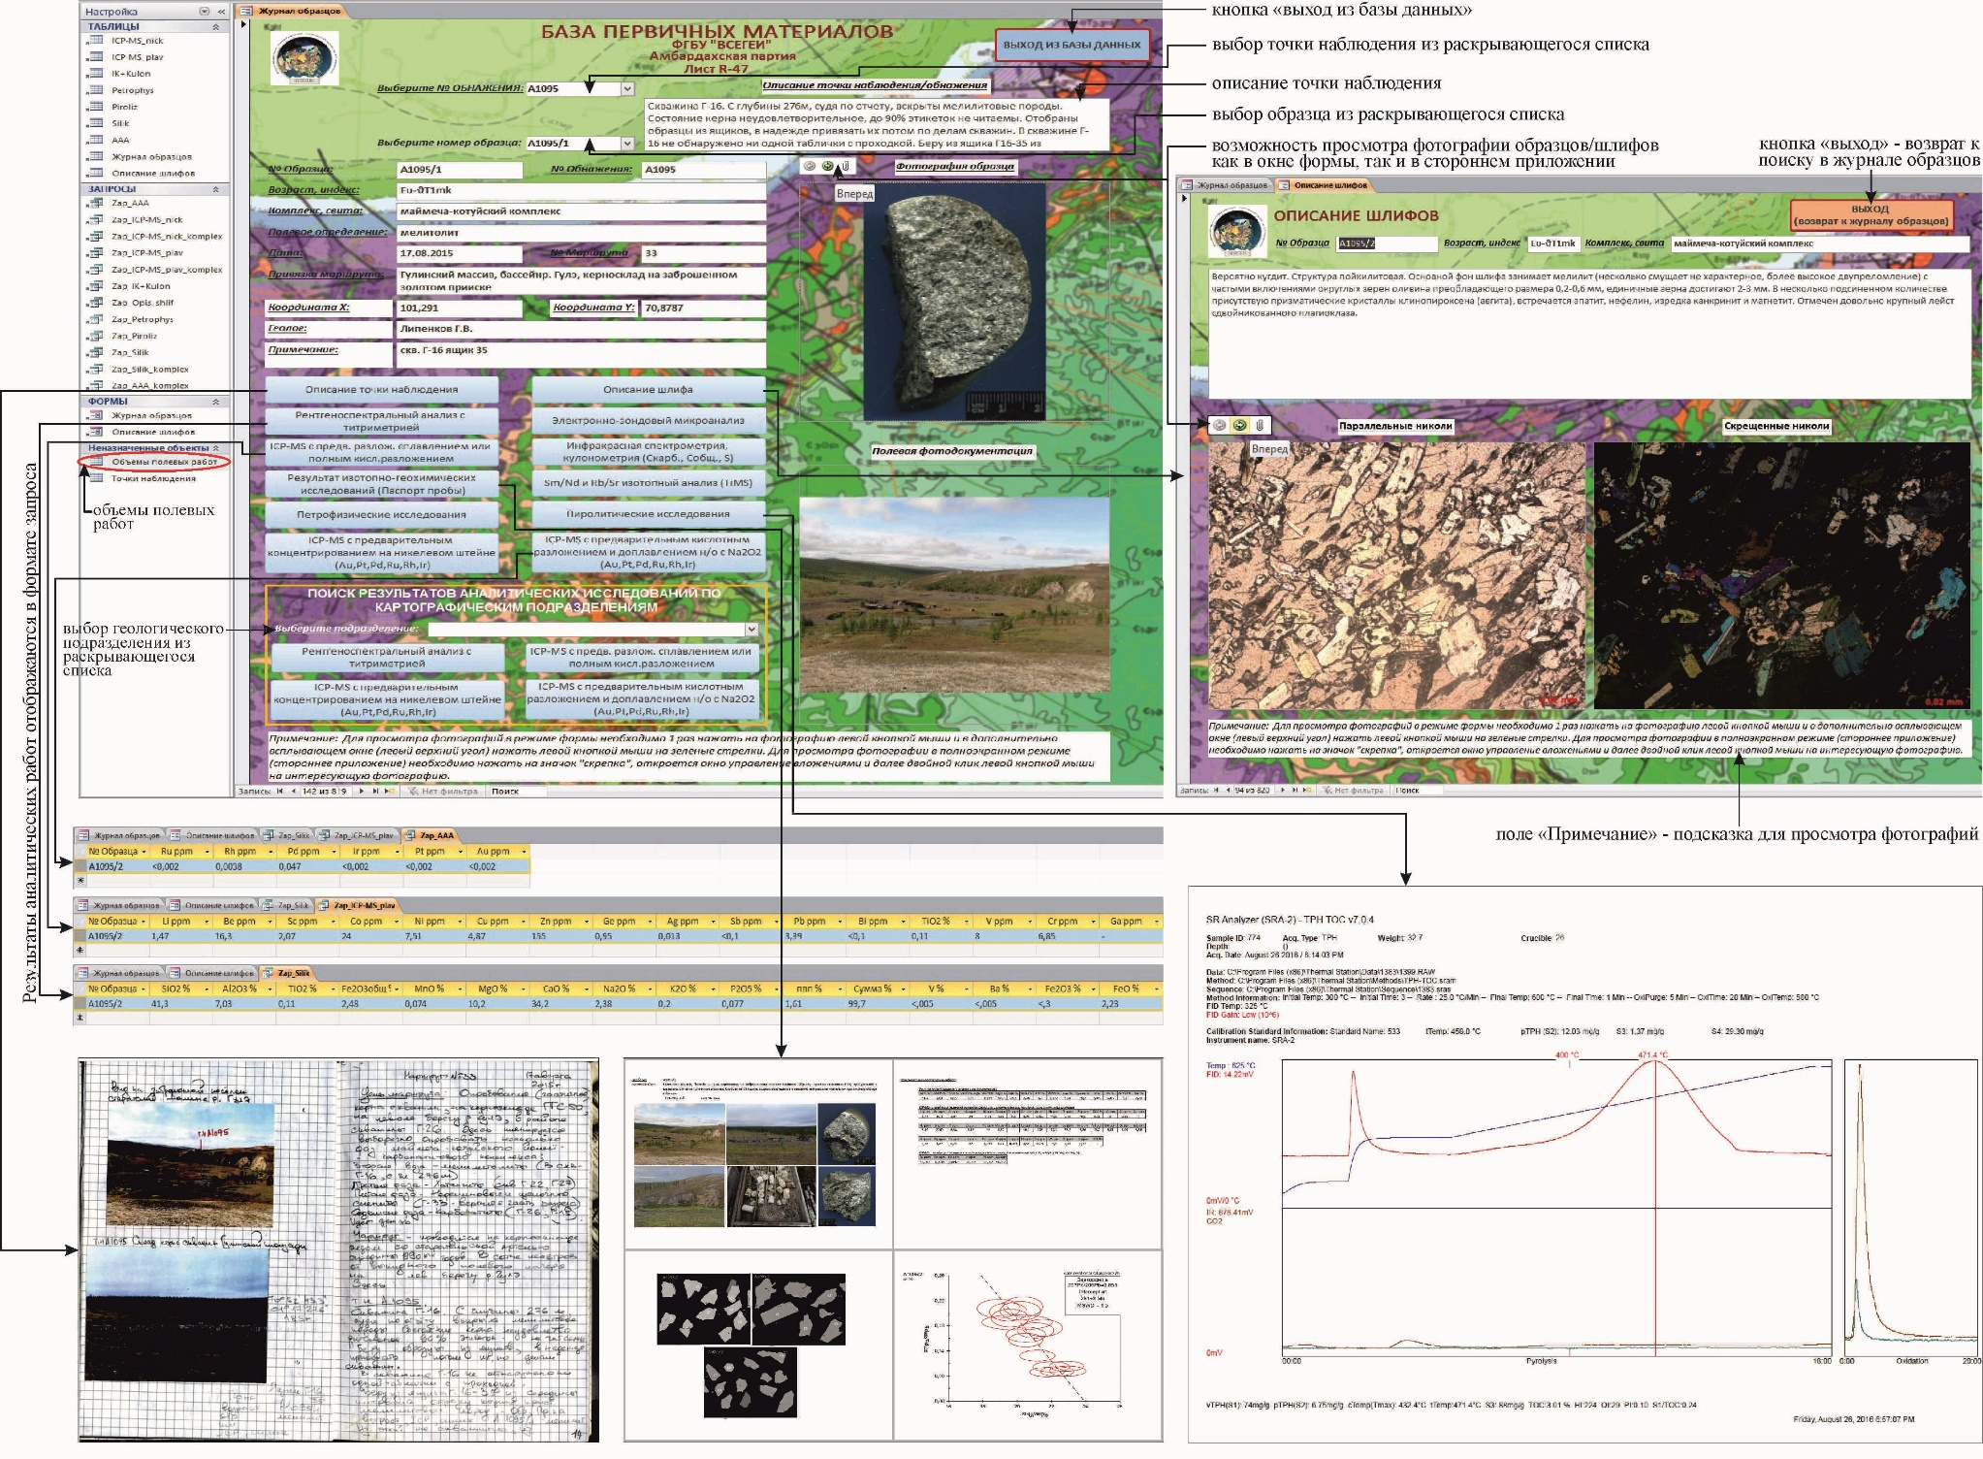
БАЗЫ ПЕРВИЧНЫХ МАТЕРИАЛОВ И РЕЗУЛЬТАТОВ АНАЛИТИЧЕСКИХ ИССЛЕДОВАНИЙ
Notes:
С использованием специально разработанных форм запросов к содержимому базы первичных материалов, оперативно можно получить данные полевых наблюдений и аналитических исследований,
в том числе в табличной и текстовой форме.
На слайде представлены:
1. Тексты полевых дневников с фотодокументацией и зарисовками
2. Описания шлифов с фотографиями
3. Результаты петрохимических, петрофизических и изотопно-геохимических исследований.

Slide 20
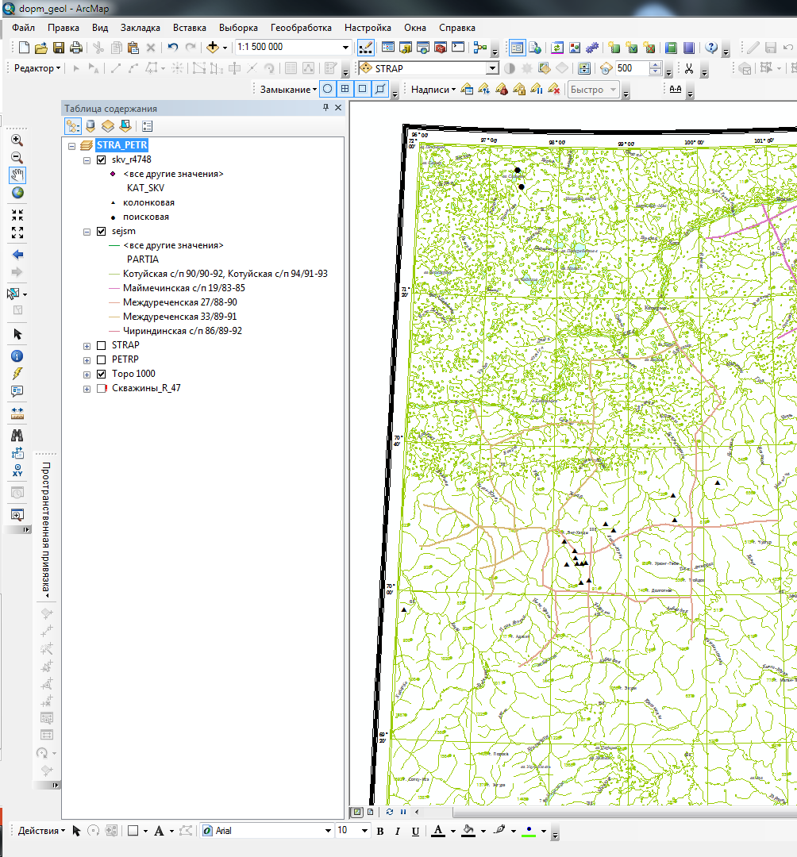
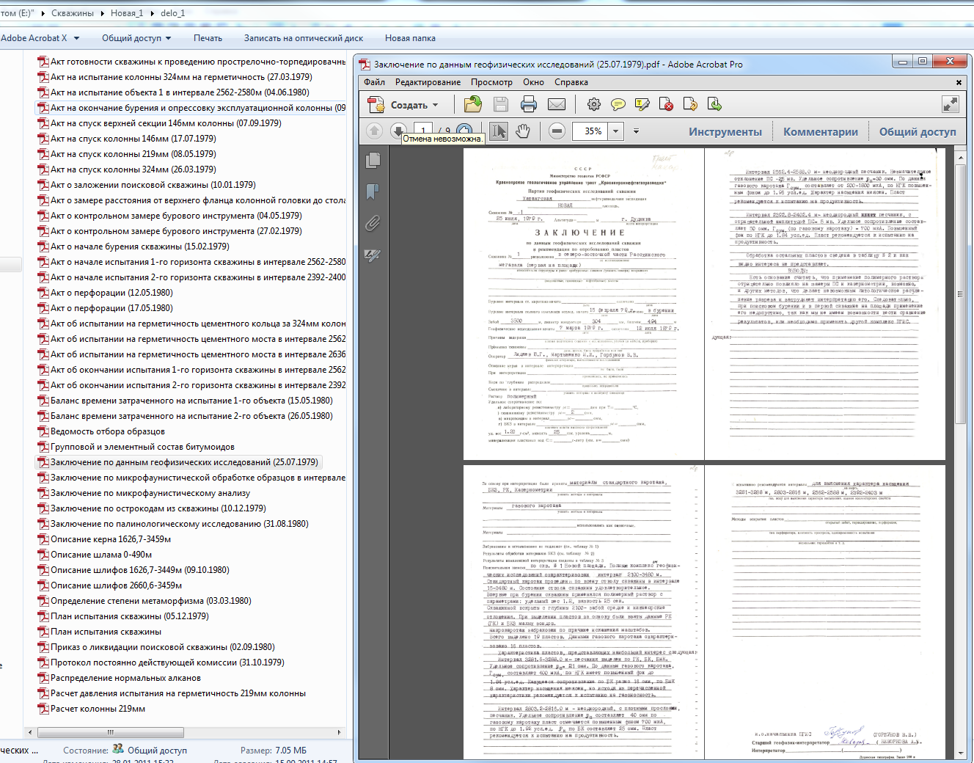
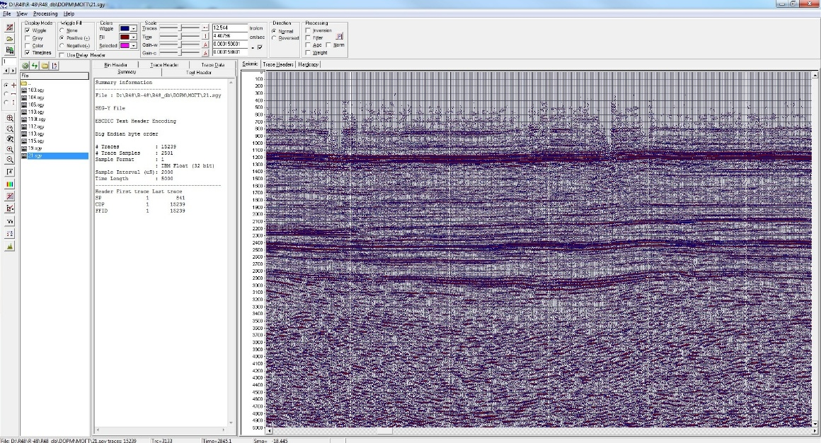
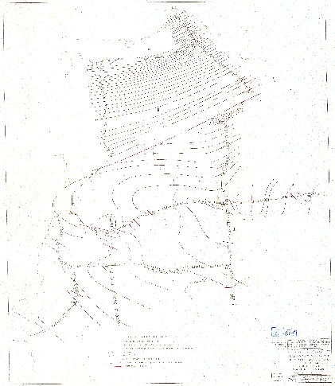
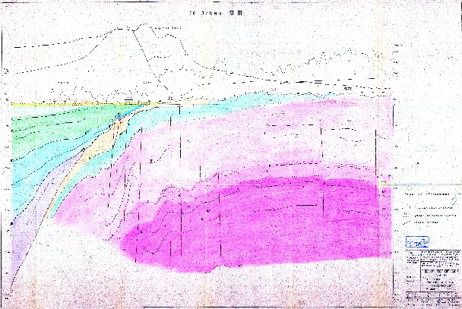
БАЗЫ ФОНДОВЫХ МАТЕРИАЛОВ, ПЕРВИЧНЫХ СЕЙСМИЧЕСКИХ И СКВАЖИННЫХ ДАННЫХ
Подготовленный интерфейс базы первичных
материалов в среде ArcMap
Дела скважин
Стандартный инструмент ArcMap «гиперссылка» позволяет получить доступ к содержимому базы
Первичные сейсмические материалы (sgy-файлы)
Сканированные фондовые материалы
Notes:
База фондовых материалов, первичных сейсмических и скважинных данных содержит привязанные к полотну карты
фрагменты фондовых отчетных документов , сейсмические разрезы, дела скважин, и другую архивную информацию

Slide 21
Новая классификация запасов по УВС
ЗАПАСЫ
Текст слайда
Разрабатываемые месторождения
Неразрабатываемые месторождения
(в разведке)
А
В1
В2
С1
С2
Разбуренные эксплуатационной сеткой скважин.
Подготовленные -
основной проектный фонд эксплуатационных скважин
Оцененные –
зависимый планируемый фонд эксплуатационных скважин
Разведанные
Оцененные
Технологически извлекаемые запасы определяются в соответствии с технологическим проектным документом на разработку
(на весь срок разработки месторождения и рентабельный период )
Извлекаемые запасы оцениваются по аналогии
Рентабельно извлекаемые запасы рассчитываются на основе детальных экономических расчетов, определяющих оптимальную схему разработки месторождения
Экономические расчеты включают оценку риска не подтверждения запасов
Экспертная экономическая оценка перспектив освоения месторождения
Основа текущего государственного планирования
Необходимо государственное регулирование
РЕСУРСЫ
D0
Dл
D1
D2
подготовленные
локализованные
перспективные
прогнозируемые
Notes:
В последние годы подготовлен ряд инструктивных документов, В частности в 2016 г. Принята новая классификация запасов по УВС

Slide 22
МИНИСТЕРСТВО ПРИРОДНЫХ РЕСУРСОВ И ЭКОЛОГИИ
РОССИЙСКОЙ ФЕДЕРАЦИИ
ФЕДЕРАЛЬНОЕ АГЕНТСТВО ПО НЕДРОПОЛЬЗОВАНИЮ
Федеральное государственное бюджетное учреждение
ВСЕРОССИЙСКИЙ НАУЧНО-ИССЛЕДОВАТЕЛЬСКИЙ ГЕОЛОГИЧЕСКИЙ
НЕФТЯНОЙ ИНСТИТУТ (ФГБУ «ВНИГНИ»)
Методическое руководство по количественной оценке прогнозных ресурсов нефти, газа и конденсата
Российской Федерации
Москва, 2018 г.
Notes:
В этом году ВНИГНИ готовит к изданию новое методическое руководство по количественной оценке прогнозных ресурсов нефти, газа и конденсата.

Slide 23
ОСНОВНЫЕ РАЗДЕЛЫ МЕТОДИЧЕСКОГО РУКОВОДСТВА ПО КОЛИЧЕСТВЕННОЙ ОЦЕНКЕ ПРОГНОЗНЫХ РЕСУРСОВ НЕФТИ, ГАЗА И КОНДЕНСАТА РФ 2018 Г.
I. Общие положения количественного прогноза нефтегазоносности
II. Оценка локализованных ресурсов УВ
III. Метод сравнительных геологических аналогий
IV. Методы количественной оценки начальных суммарных ресурсов УВ:
- историко-статистический
- объёмно-статистический
- объёмно-генетический
V. Технология бассейнового моделирования
Notes:
В методическом руководстве детально изложены основные методы количественной оценки начальных
суммарных ресурсов УВ, впервые в руководство введена технология бассейнового моделирования.

Slide 24
НЕДОСТАТКИ ПРИ СОСТАВЛЕНИИ КАРТ ПРОГНОЗА НА НЕФТЬ И ГАЗ
Замечания к картам прогноза на нефть и газ:
В большинстве случаев:
отсутствуют глубокие опорные, параметрические, поисковые и разведочные скважины (группы скважин);
нет структурной основы для выделения прогнозируемых высокоперспективных на нефть и газ объектов;
не показаны границы распространения нефтегазоносных и нефтегазоперпективных комплексов;
у месторождений УВ нет названий или не проставлены их номера, отсутствуют обозначения их фазового состава и стадии освоения;
границы и плотности ресурсов НГО(НГР) не увязаны со смежными листами Государственной геологической карты.
В зарамочном оформлении часто отсутствуют:
схема сейсмической изученности;
прогнозные сейсмогеологические разрезы;
стратиграфические колонки со сведениями об основных покрышках и нефтегазоносных комплексах;
таблицы соответствия номеров месторождений на карте их названиям;
таблицы количественных оценок ресурсов УВ в прогнозируемых ловушках на нефть и газ.
Notes:
По результатам экспертных заключений отмечены основные недостатки по картам прогноза на нефть и газ. Не стану их зачитывать. Скажу лишь о причинах появления этих недоработок. Первая и основная причина это недостаточность ассигнований, которые выделяются на составление листов миллионного масштаба в целом и ассигнований , которые выделяются на составление карт прогноза на нефть и газ. 1- 3 млн. рублей на составление карты это совершенно недостаточная сумма. Поэтому в ряде случаев эти карты выполняются не специалистами в области геологии нефти и газа . И этот вид работ не передается в специализированные организации. На деньги, которые выделяются на лист невозможно содержать сейсмиков, каротажников и выполнять оптимальные объемы аналитических работ.

Slide 25
АКТУАЛИЗАЦИЯ МЕТОДИЧЕСКИХ РЕКОМЕНДАЦИЙ ПО СОСТАВЛЕНИЮ КАРТ ПРОГНОЗА НА НЕФТЬ И ГАЗ ПРИ СОЗДАНИИ ГК-1000/3 И ГК-200/2
По разделам:
основные подразделения нефтегазогеологического районирования;
основные единицы нефтегазогеологического расчленения отложений, связанных с прогнозированием;
объекты картографирования;
дополнительные иллюстрации к карте прогноза на нефть и газ;
цифровая модель карты прогноза на нефть и газ.
Notes:
В связи с появлением новых директивных документов по нефти и газу и с учетом ошибок, которые выявляются при экспертизе карт, в этом году в тематических исследованиях поставлена работа по актуализации методических рекомендаций по составлению карт прогноза на нефть и газ

Slide 26
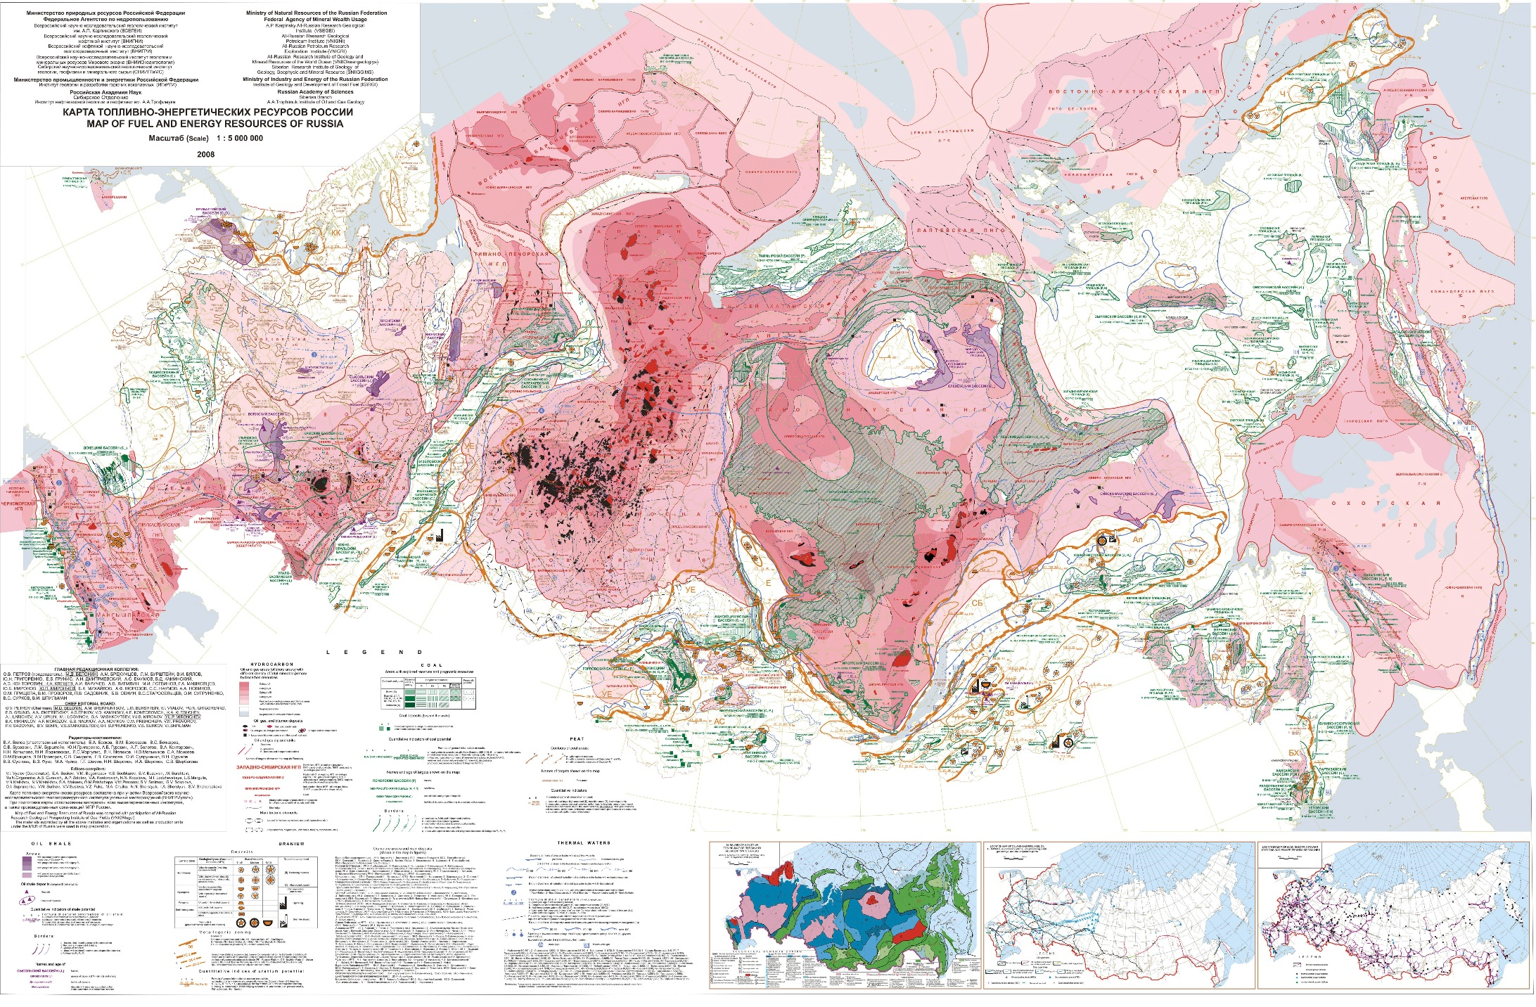
КАРТА ТОПЛИВНО-ЭНЕРГЕТИЧЕСКИХ РЕСУРСОВ
РОССИЙСКОЙ ФЕДЕРАЦИИ
Notes:
В этом году ВНИГНИ и ряд территориальных нефтяных отраслевых геологических организаций заканчивают большую работу по переоценке ресурсов УВ по НГП РФ, а мы в основном завершили составление карт прогноза на нефть и газ и следовательно готовы к работе по актуализации карты топливно- -энергетических ресурсов РФ, которая составлялась по состоянию на 2009 год.

Slide 27
КАРТА ЗАКОНОМЕРНОСТЕЙ РАЗМЕЩЕНИЯ УГЛЕВОДОРОДНОГО СЫРЬЯ
карта закономерностей размещения углеводородного сырья по нефтегазоносным провинциям России с целью выявление главных закономерностей распределения месторождений нефти и газа в НГП РФ в зависимости от геологических особенностей осадочных бассейнов РОССИИ и подготовкаи информационной основы для уточнения оценки ресурсов нефти и газа (газоконденсата), уточнения их структуры и геолого-экономических характеристик.
Карта будет представлять собой информационный результат анализа генетических (парагенетических) связей месторождений УВ с геологическими подразделениями и историей геологического развития.
Основными задачами работы являются обоснование новых (уточнение ранее выявленных) нефтегазоносных областей, районов и зон нефтегазонакопления, определение перспектив открытия новых высоколиквидных месторождений углеводородного сырья на основе выявленных главных закономерностей распределения месторождений нефти и газа в НГП РФ .
Карта будет составляться с использованием пакетов геологической информации полученной в рамках работ Госгеолкарта-200 (второе издание) и Госгеолкарты 1000 (новая серия).
Notes:
Предлагается также в соответствии с Методическими рекомендациями поставить работу по составлению карты закономерностей размещения углеводородного сырья по нефтегазоносным провинциям России
Целью этих работ является выявление главных закономерностей распределения месторождений нефти и газа в НГП РФ в зависимости от геологических особенностей осадочных бассейнов РОССИИ и подготовка информационной основы для уточнения оценки ресурсов нефти и газа (газоконденсата), уточнения их структуры и геолого-экономических характеристик.

Slide 28
КАРТА ЗАКОНОМЕРНОСТЕЙ РАЗМЕЩЕНИЯ УГЛЕВОДОРОДНОГО СЫРЬЯ
Карта составляется с учётом главных факторов, определяющих перспективы
нефтегазоносности:
Палеогеографические
(оценка качества
экранов и коллекторов)
Тектонические
Геохимические
(оценка нефтегазопроизводящих
толщ и др., время формирования залежей)
Гидрогеологические
Неотектонические
(сохранность залежей)
Должна содержать информацию:
- распределения месторождений УВ по площади и в разрезе;
- структуры запасов и ресурсов нефти и газа;
- нефтегазогеологического районирования;
- зоны нефтегазонакопления и локальных объектов;
- глубоких опорных, параметрических и поисковых скважин;
- геофизических, геохимических аномалий.
Notes:
Карта будет составлена с учетом главных факторов, определяющих перспективы нефтегазоносности : палеогеографических, тектонических, геохимических, гидрогеологических и неотектонических и позволит уточнить границы новых и ранее выявленных нефтегазоносных областей, уточнить структуру ресурсов УВ по территориям НГП, дать прогноз новых районов и зон нефтегазонакопления, определить перспективы открытия новых высоколиквидных месторождений углеводородного сырья на основе анализа и обобщения всех новых материалов, полученных в результате работ по составлению комплектов геологических карт миллионного масштаба третьего поколения

Slide 29
СПАСИБО ЗА ВНИМАНИЕ!

